Slide 1
科学通史第8讲
科学革命之实验传统
吴国盛
清华大学科学史系

Slide 2

科学革命三大传统
数学传统
实验传统
自然志（博物学）传统

Slide 3
本讲要目
实验传统
数学传统的实验要求
炼金术传统
培根科学

Slide 4
实验传统

Slide 5
什么是实验
实验 (experiment)：升级版的经验(experience)
精心设计的观察程序
检验既有理论
在特殊的空间（实验室）使用特殊的仪器设备
可重复
实验是一个现代独有的知识类型

Slide 6
希腊人的实验
希腊：知识从来不是外部世界的知识，而是内在知识、概念知识、理论知识（笛卡尔、伽利略）；手工劳动不能带来科学知识
古代稀少的实验传统：阿基米德的流体实验

Slide 7
中世纪的实验
基督教：真理在我们之外，经院哲学将亚里士多德解释为一个经验论者；手工劳动是赎罪的必要部分
阿拉伯：手工艺占据重要的知识地位（炼金术）
中世纪不稳定的实验传统
阿尔哈曾、狄奥多里克的光学实验（彩虹）

Slide 8
唯名论
基督教唯名论运动
对亚里士多德的打击
知识只能从外在经验（上帝行为）中获得
基督教赋予体力劳动和手工以更高的价值
亚里士多德自然哲学的式微
亚里士多德成为书本权威，无须检验
亚里士多德的知识是内在演绎知识，无须诉诸经验

Slide 9
手工业
手工业行会越来越突出的社会地位和权力诉求
工匠型学者（学者型工匠）的大量出现：达芬奇、丢勒
帕拉塞尔苏斯认为：手工业者无中介的劳动，对自然有亲身经验，在自然原料加工中模拟自然过程，因而比学者更加了解自然
手工劳动是一种崇拜形式

Slide 10
在自然与人工之间
人工的确定性：完全了解制作物及其原因
弗兰西斯·培根：人造物与自然物的不同，不在于形式或本质，而在于效果
消除自然与人工的鸿沟

Slide 11
实验哲学的兴起
培根：人工与自然拉平
波义耳：实验制造知识（事实）
事实（fact）概念的确立
对事实的记录与发表：通讯与期刊
事实证言的共同体：科学共同体

Slide 12
数学传统的实验要求

Slide 13
数学传统中的实验
数学传统只关注事物那些“可测量的”定量性质
数学传统关心使用科学仪器
数学物理学即实验物理学，是一种新自然哲学（新物理学）：用严格的确定性代替目的论因果解释

Slide 14
思想实验
思想实验：“在内心中设想出潜在的实验条件，其结果可以根据以前的日常经验可靠地预见到。”（库恩）
中世纪：如果钻个打通地心的隧道，物体在隧道里将如何运动？在地心处停止？上下摆动？
伽利略的自由落体实验
轻重两物绑定，下落速度几何？

Slide 15
数学分析的实验演示
伽利略的自由落体实验
斜面实验，研究运动距离与时间的数学关系。从静止状态下落，相等的时间间隔走过距离比值是以1开始的奇数序列
伽利略不是说“我做了这、做了那，这就是发生过的事情，由此我们可以得出结论……”
演示（demonstration）而非探索：伽利略是说“这就是要发生的事情”

Slide 16
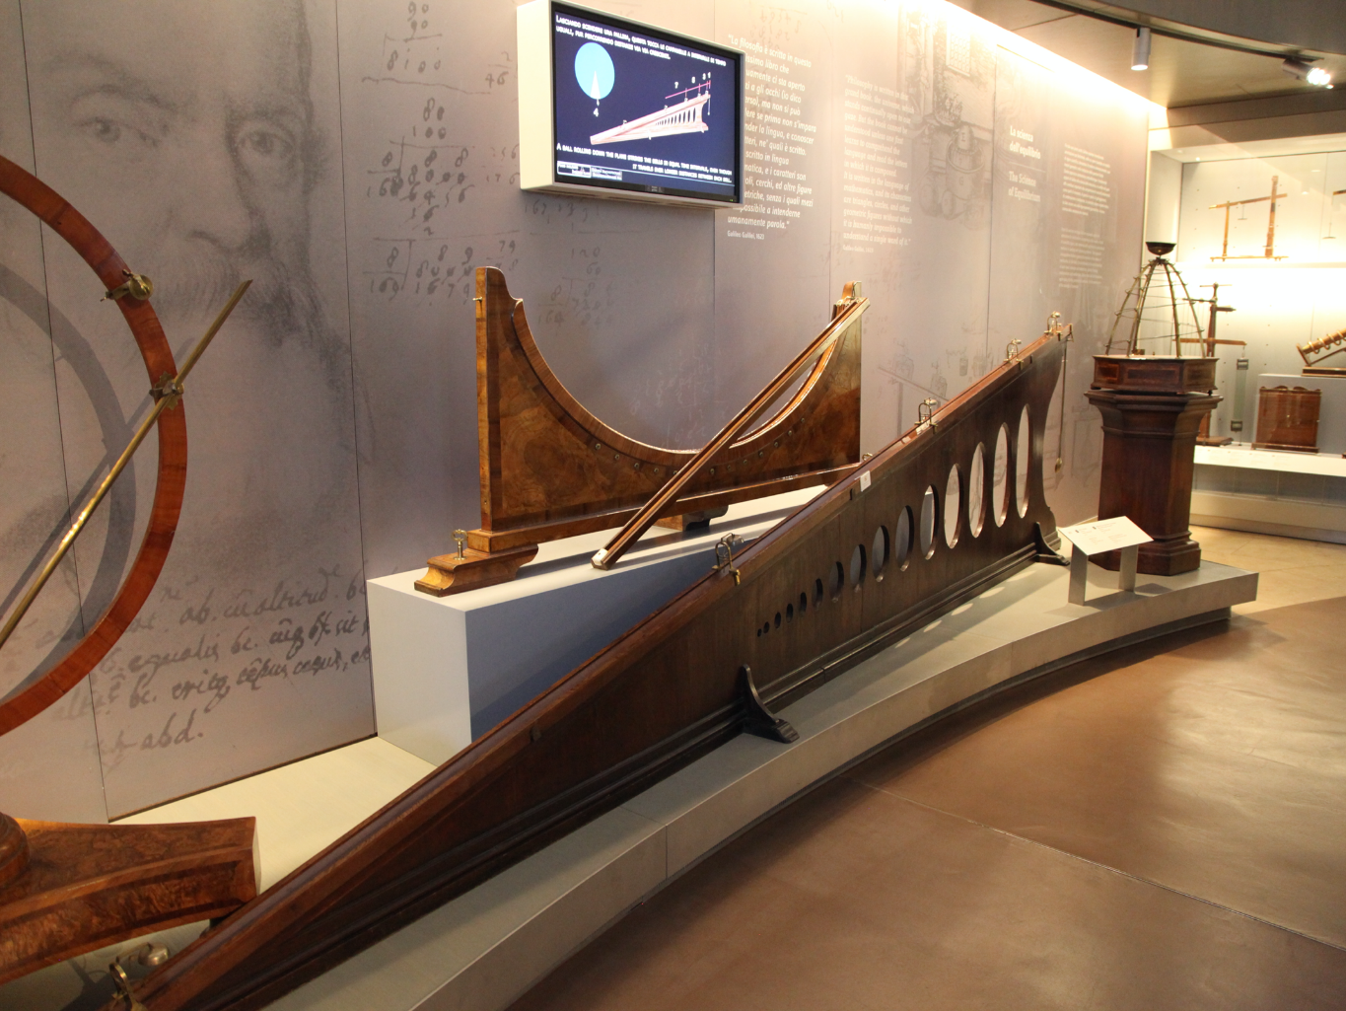

Slide 17
真空实验
真空存在吗？
1638年，伽利略提出水柱超过一定高度（11米），就会在密封管上面留下真空
排水经验表明，水泵无法把水提升到10.7米以上
1644年，托里拆利（Evangelista Torricelli, 1608-1647）用水银重做伽利略的实验，以此发明了水银气压计

Slide 18
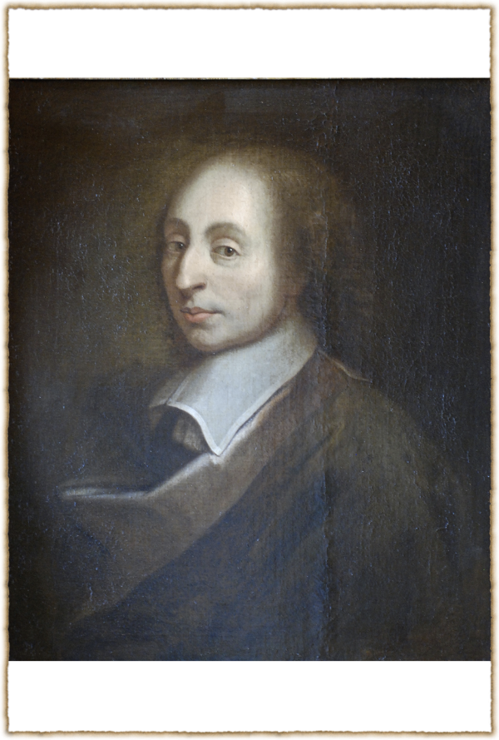
帕斯卡
Blaise Pascal
1623-1662
数学家：帕斯卡三角
物理学家：帕斯卡定律
哲学家：《几何精神》
散文家：《思想录》
发明家：计算机

Slide 19
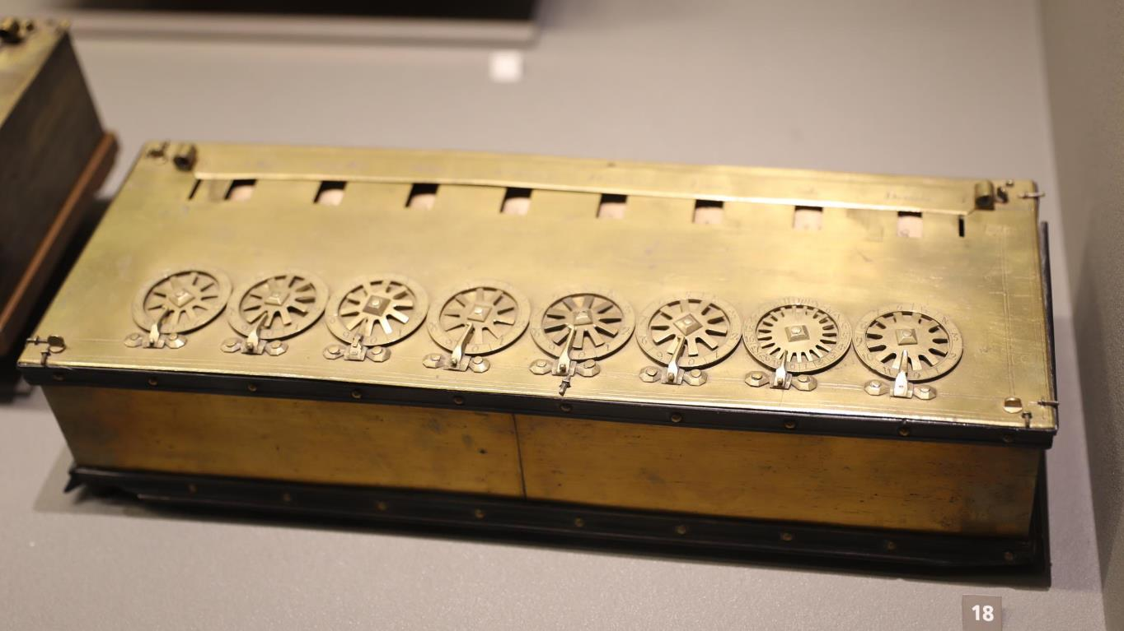

Slide 20
真空实验·帕斯卡
“真空中的真空”实验：气压计置于托里拆利顶端空间
1648年9月22日多姆山实验：山顶水银柱高度比山下下降

Slide 21
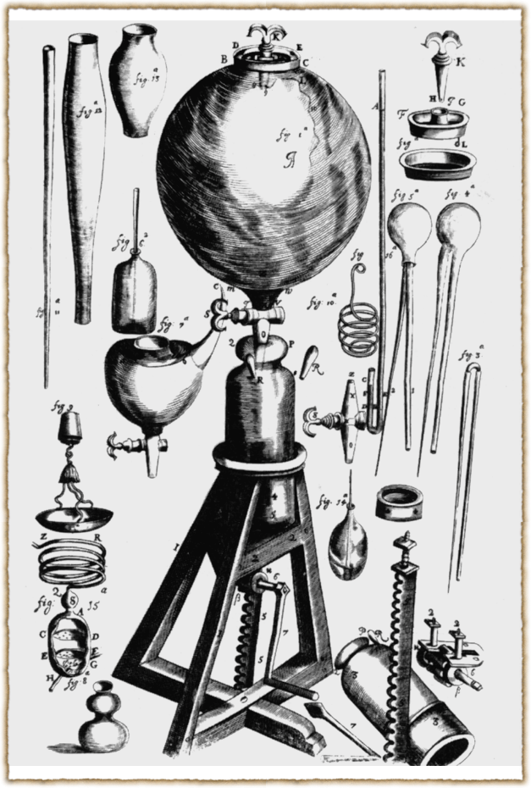
波义耳
空气泵
由胡克设计建造
《物理-机械新实验》
1660
波义耳定律

Slide 22
真空实验·盖里克
盖里克（Otto von Guericke, 1602－1686）
留学荷兰、法国和英国，学习法律和数学
1646年出任马格德堡市市长
制造抽气机，制造出真空
1654年当众演示大气压力，使用16匹马

Slide 23
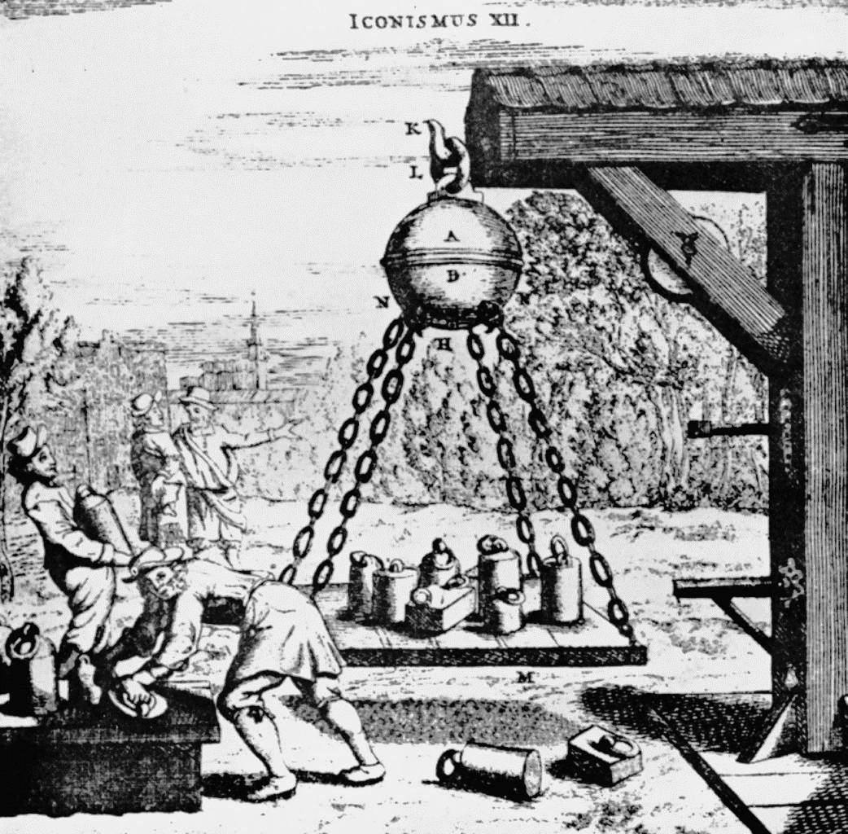

Slide 24
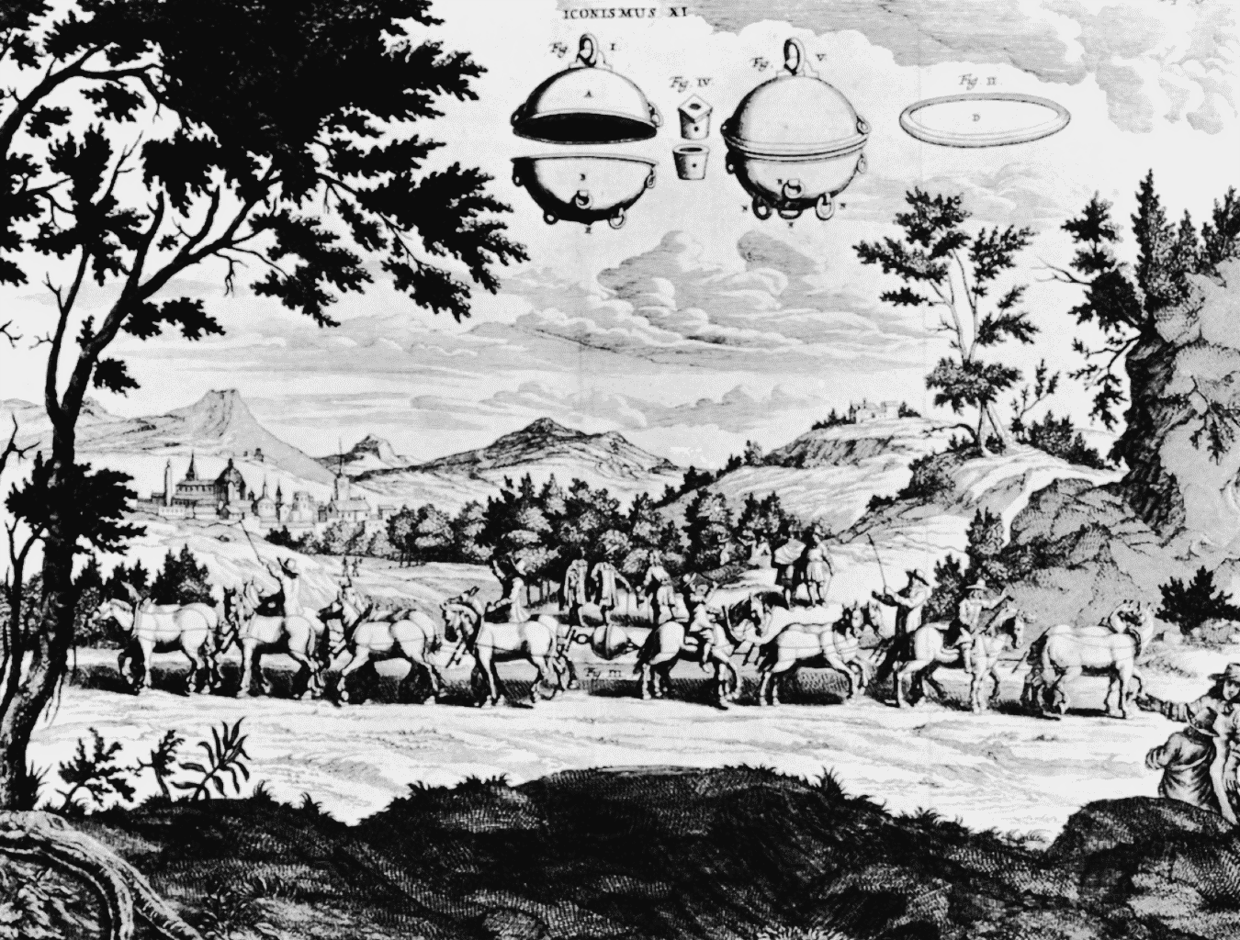

Slide 25
炼金术传统及其衰落

Slide 26
神秘的炼金术Alchemy
历史悠久的高贵技艺，崇高的哲学目标
昏暗作坊里的神秘操作，另类手工操作知识
目标是金属嬗变：贱金属变为贵金属
实验室和实验活动的先驱

Slide 27
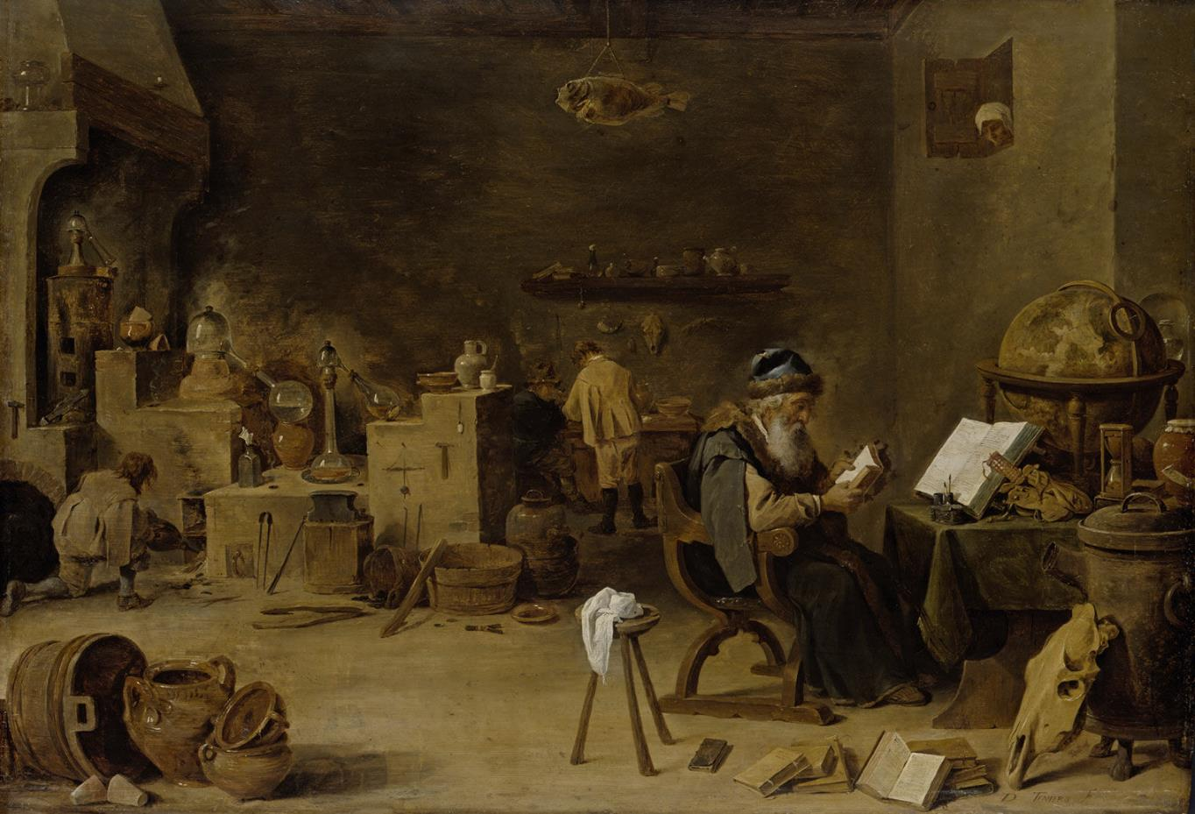

Slide 28
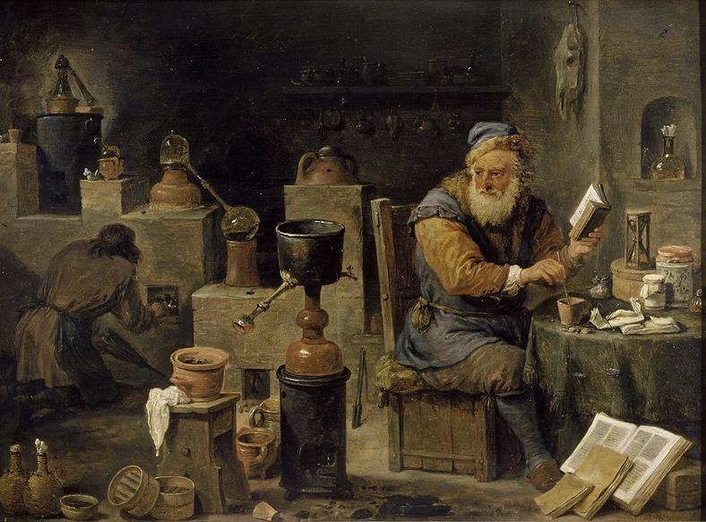

Slide 29
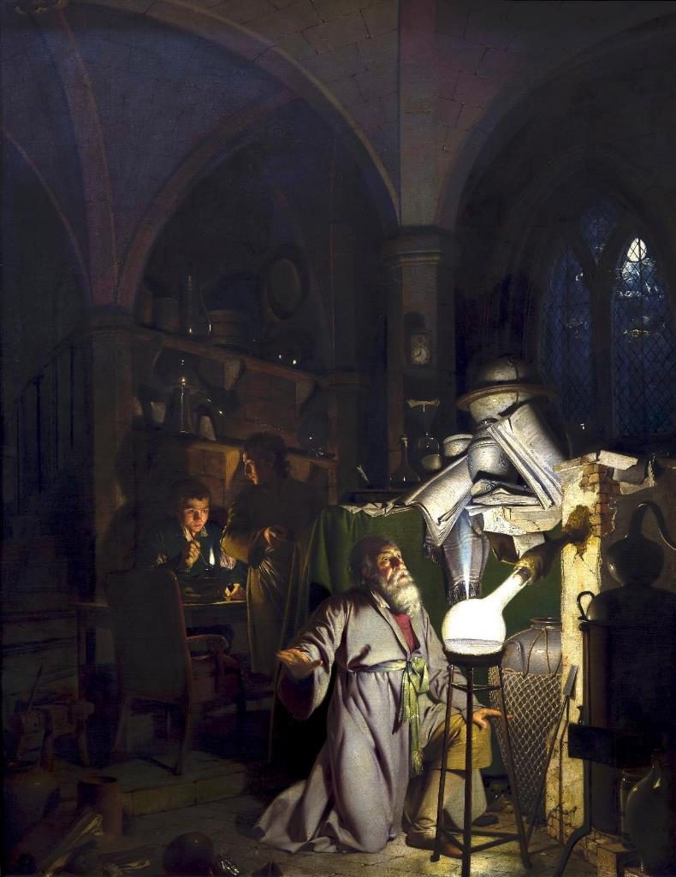

Slide 30
托勒密埃及chemeia
公元300年左右，chemeia起源于托勒密埃及
一般认为，来自kheme(黑色-埃及黑土地）chemia是埃及的旧称，与嬗变的黑化阶段相关
也可能chem来自希腊语cheo（熔合）chuma(金属铸锭），可以有希腊和埃及的双重来源
工匠传统与哲学家传统汇合
埃及制金（chrysopoeia, chryson poiein）传统
希腊自然哲学传统：所有物体背后的恒常质料

Slide 31
佐西莫斯(Zosimos of Panopolis)
操作：蒸馏（一物暴露在另一物的蒸汽中）、升华、过滤、固定
理论：
金属由不可挥发的身体(soma)+可挥发的精神（pneuma）
所有的金属身体都相同，都是汞；区别只在于精神
用火将金属的身体与精神相分离，再结合生成新的金属
观察：
硫蒸汽是白色的 ，使大多数物质变白，却能够被白色的汞吸收成为黄色的固体
化合的基本原则：参与化合的两种物质都丧失了自己

Slide 32
阿拉伯al-kimiya
早期传播的历史不清楚
10世纪，伊斯兰世界把三重伟大的赫尔墨斯（Hermes Trismegestus）看成是炼金术的创始人 ，拉丁西方把他看成是摩西同代先知或前身
《赫尔墨斯文集》其实是公元1-4世纪的新柏拉图主义哲学/神学作品
翠玉录是8世纪的原创阿拉伯作品

Slide 33
贾比尔（Jabir ibn-Hayyan）
一人？几人？没人？传统认为720年生-808(812、815)年死，实际上是9-10世纪文献的作者
所有金属都是汞（潮湿）-硫（干燥）的复合
贾比尔：金属之差别在于硫的不同
最精细的硫按照精确比例产生金
不精细的硫和不精确比例产生贱金属
18世纪之前金属只有7种：金银铜铁锡铅汞

Slide 34
贾比尔
硫-汞理论的生命力：符合观察
铁铜的矿石粉末在火中产生硫味
锡和铅熔融后与汞相似
液体多则柔软，液体少则硬脆
亚里士多德抽象的四元素（土水气火）四性质（热干冷湿）
盖伦的四体液学说（血液、粘液、黑胆汁、黄胆汁）
贾比尔将之具体化物质化操作化：火（可燃有色）、气（油状）、水（潮湿）、土（残余）

Slide 35
拉齐（al-Razi,865-923）
拒绝贾比尔的平衡理论，接受汞-硫理论，增加盐
《秘密的秘密》如同实验手册：仪器、熔炉，蒸馏与升华，配方。不限于制金

Slide 36
拉丁中世纪alchemia
罗伯特《论炼金术的组成》1144年2月11日完成
1200年左右一百年里，拉丁作者们开始自己撰写炼金术著作，并且托名为盖伯（Geber，贾比尔Jabir的拉丁名）
主要著作《完满大全》：制金、试金
三种力度：改变外观、制银、制金
哲人石只能由矿物制备
物质理论：微粒与孔隙；最强聚合为金

Slide 37
拉丁中世纪
阿维森纳借助于亚里士多德之名对炼金术的批评
阿奎那不太相信炼金术能够制造真金
大阿尔伯特和罗吉尔·培根坚定的支持炼金术
通过数学、自然哲学和炼金术来改进知识，增强基督教国家的力量，以对抗敌基督力量
人的技艺并不弱于自然，人工物甚至可以优于自然物（现代化学工业的基本思想）
教皇约翰22世1317年发布教令，谴责伪造货币；法国英国立法禁止炼金术
炼金术的保密传统来源之一：制金知识破坏经济

Slide 38
拉丁中世纪
哲人石是特殊净化的汞和“哲学硫”化成
拉丁中世纪炼金术的特点：
精确称量材料重量的精确称量
细致清晰的观察现象
提升炼金术的神学意义和神圣地位
汞的处理类比基督四重折磨（坩埚crucible即受折磨的地方）：鞭笞、戴荆冠、钉十字架(crucify)、十字架上的渴望
哲人石的制备有如贞女诞生基督
炼金术的医学意义：酒作为生命之水（可燃、不朽）
炼金术的图像表证：生殖（男硫女汞）与雌雄同体

Slide 39
现代早期alchemy
炼金术的目标的多样化：金属嬗变、药物制备、利用自然、理解物质
金属复合：汞-硫理论，汞-硫-盐理论（帕拉塞尔苏斯）
炼金术重复大自然每时每刻正在做的事情：地下水冲走贱金属、地热把贱金属烹制成贵金属
七种金属与七大行星相对应（日-金，月-银，金-铜，火-铁，木-锡，土-铅，水-汞mercury,quicksilver）

Slide 40
现代早期
炼金术并不是一门低级的试错工作，而是在理论指导下，基于巨人肩膀的，理论与实验相结合的，同仁交换文本相互支持的高贵的探索性工作
波意耳（Robert Boyle, 1627-1691）是炼金术士
牛顿（Issac Newton, 1643-1727）也是炼金术士

Slide 41
现代早期·点石成金
将热量保持数月（牛顿）
第一阶段：黑变
第二阶段：白化
第三阶段：黄化
第四阶段：深红，哲人石制成
用真金发酵
点石成金：贱金属熔化、投入哲人石，融化后即成金银

Slide 42
解释哲人石
纯自然的解释
一滴醋可以使整桶葡萄酒变成醋
微量凝乳使数加仑牛奶成奶酪
小块酵母可以使大块面团变成酵母
一粒哲人石使千百倍的汞成金
清洗之火；强大的金形式；种子
无法理解发酵，但不怀疑酿酒能力

Slide 43
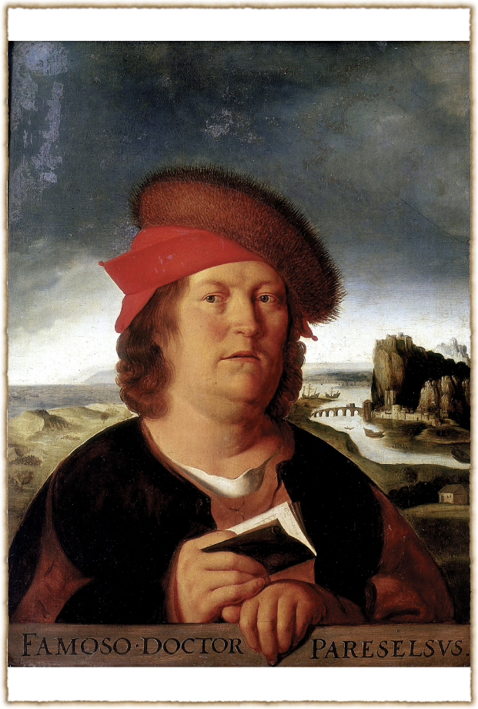
帕拉塞尔苏斯
Paracelsus
1493-1541
1493年生于瑞士
1527年成为巴塞尔大学医学教授
激烈批判传统医学
1541年死于萨尔茨堡

Slide 44
帕拉塞尔苏斯
对制金没有兴趣
把炼金术提升为一种哲学行为和神学行为
三位一体：汞-硫-盐（灵魂-精神-身体）
上帝是一位化学-炼金家，用火清除杂质，雨水循环有如宇宙蒸馏，堕落世界的求赎
创世是一个化学提取、分离、升华和结合的过程
与宗教改革与科学革命的时代精神完全相符
强调经验和观察，反对书本权威
重视定量，轻视抽象的几何证明

Slide 45
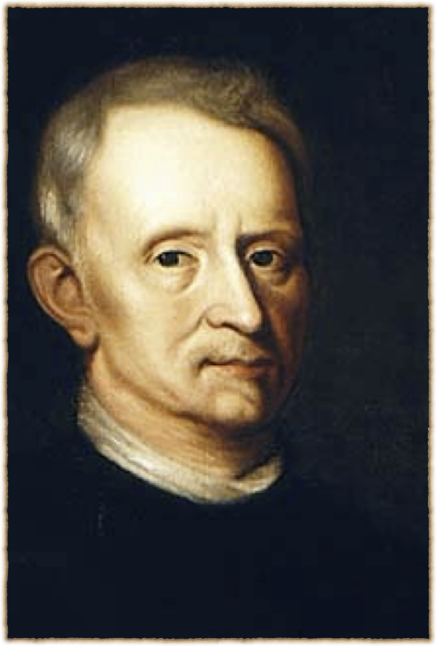
赫尔蒙特
Van Helmont
1579-1644
比利时贵族出身
医学博士

Slide 46
赫尔蒙特
着迷于化学实验，自称“火术哲学家”
区分了“空气”(air)与“气体”（gas)，但当时收集气体的实验技术尚未成熟，他只能给出粗略的气体分类。
用实验证明“土源于水”。烧瓶实验。
用实验证明“木源于水”。著名的柳树实验。
开辟了定量研究的思路

Slide 47
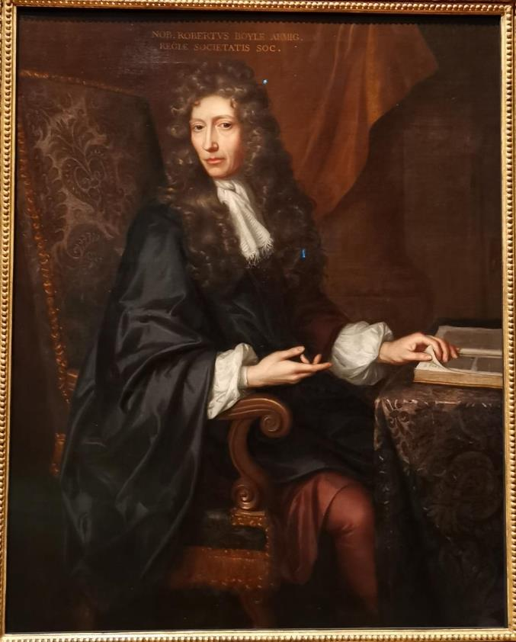
波义耳
Robert Boyle
1627-1691
爱尔兰贵族后代
1644年接受大笔遗产
1662年皇家学会成立
成为第一批重要会员
1668年移居伦敦
建立私家实验室

Slide 48
波义耳
1661年《怀疑的化学家》，使化学成为哲学的分支
确立化学元素概念：“我所说的元素是指某些原初的和单纯的即丝毫没混合过的物体，它们不由别的物体组成，而一切物体由它们所组成，而且最终分解成它们。”元素不会只有四个或三个
区别混合与化合，火不是如之前炼金术所说万能的解析工具
燃烧研究：真空中的燃烧实验，发现空气而且只是部分空气对于燃烧是必要的
他意识到动物的生命靠空气来维持，但没有意识到这与燃烧是一回事

Slide 49
炼金术的衰落
1720年代后化学-炼金术（Chymistry）迅速衰落
不是因为新的科学理论或实验表明制金不可能
媒体丑化炼金术，恶劣的公共形象，没有古典的高贵世系，肮脏危险难闻，与伪造欺骗贪婪相联，与江湖医生相联，文艺作品嘲弄的对象。与今天化学家们处境类似
化学(chemistry)另立门户，与炼金术(alchemy)撇清
可重复性的缺失：化学的公开性与炼金术的秘密性
启蒙运动的两极对立的修辞：光明黑暗、理性迷信

Slide 51
培根科学

Slide 52
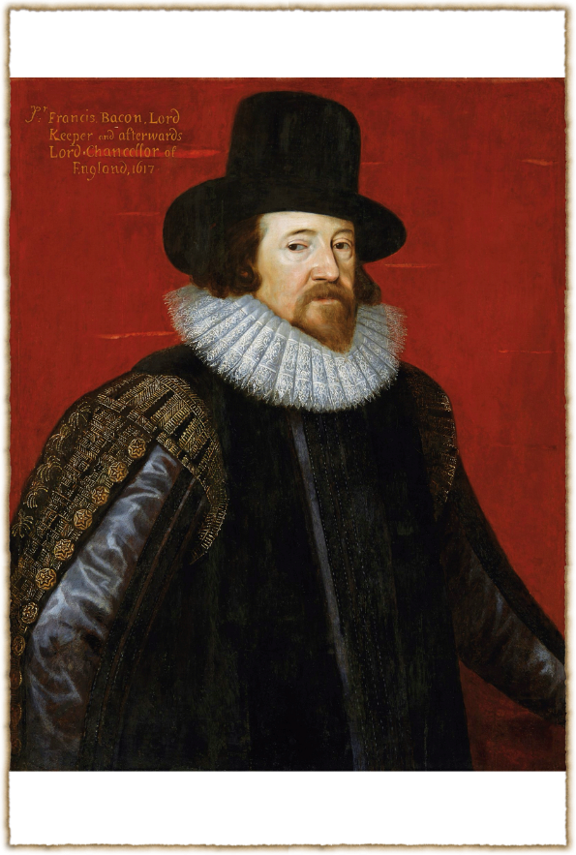
弗兰西斯·培根
Francis Bacon
1561-1626
生于英国贵族家庭
1584年进入议院
1603年成为爵士
1607年任副检察长
1618年成为大法官
1621年被控受贿

Slide 53
培根哲学
1605年发表《学术的进展》
征服自然、改造自然
知识就是力量
1620年出版《新工具》
观察－归纳方法论：首先要不带偏见地搜集事实；其次是分类和鉴别；最后是归纳，形成科学研究的金字塔。
不相信数学
1625年出版《新大西岛》。所罗门宫－无形学院（1644）－皇家学会（1663）

Slide 54
培根哲学
打破自然与人为的二分
人造的东西不同于自然的东西，但不是在形式和实质上，而只是在效果上。——培根

Slide 55
培根科学
库恩：“物理科学发展中数学传统和实验传统的对立”（《必要的张力》）
古典科学：哥白尼－笛卡尔－伽利略－开普勒－牛顿。天文学、静力学、光学；数学、和声学。
培根科学：吉尔伯特－波义耳－胡克－富兰克林－卡文迪许－库仑－拉瓦锡。电学、磁学、热学、化学。实验哲学
牛顿的特殊性：两大传统并存，《原理》与《光学》
直到19世纪，古典科学与培根科学相分离
培根科学：定量分析

Slide 56
磁实验
1269年，Pierre de Maricourt的《关于磁的信》描述了磁的极性，以及铁被磁化。1558年印刷出版
罗盘在航海中的作用
1522年，Sebastian Cabot发现了罗盘的磁偏角
1589年，Baptista Porta《自然奥秘》，相信感应与相克，认为钻石可以为铁励磁

Slide 57
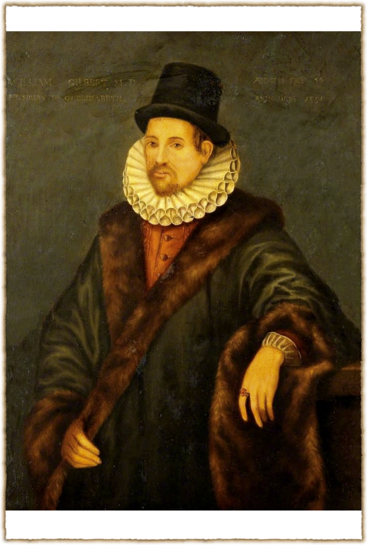
威廉·吉尔伯特
William Gilbert
1544-1603
1600年任皇家医学院院长
1601年为宫廷御医
1600年出版《论磁》

Slide 58
吉尔伯特
地球是一个大磁石
铁被磁吸引与磁针指北，归为相同的原因
磁铁具有绕轴旋转的自然倾向，以此为哥白尼学说提供解释
未能用实验证实这一猜想
开普勒以此解释太阳系的椭圆轨道
发现磁倾角
提出质量概念，磁力强度与质量成正比
创造“电”（electricity），来自希腊文琥珀（elektron）

Slide 59
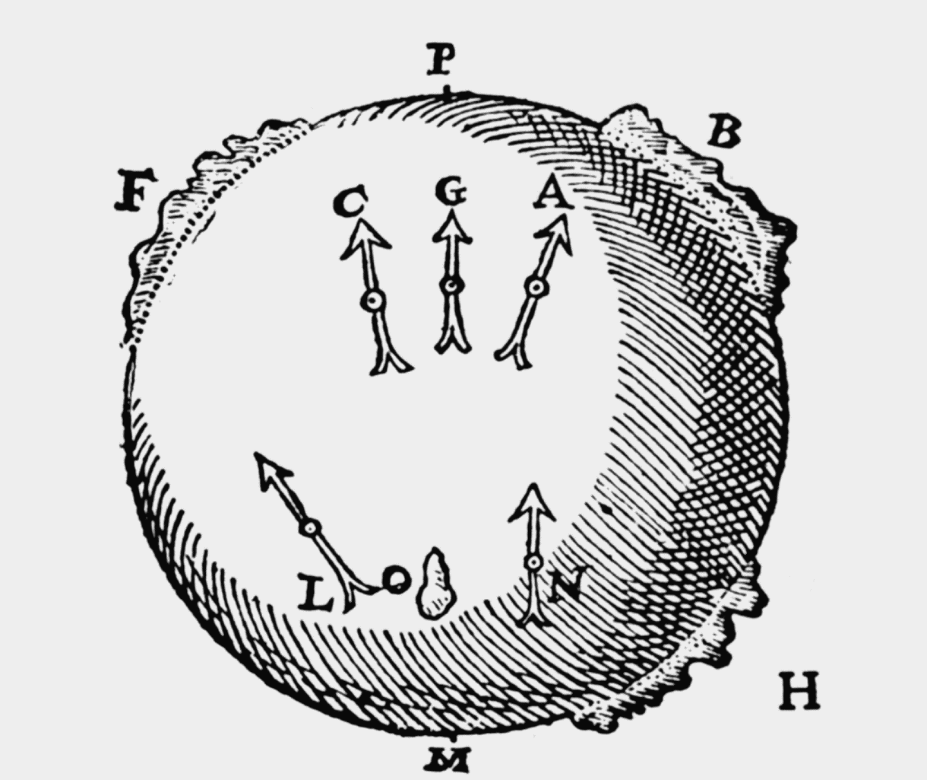

Slide 60
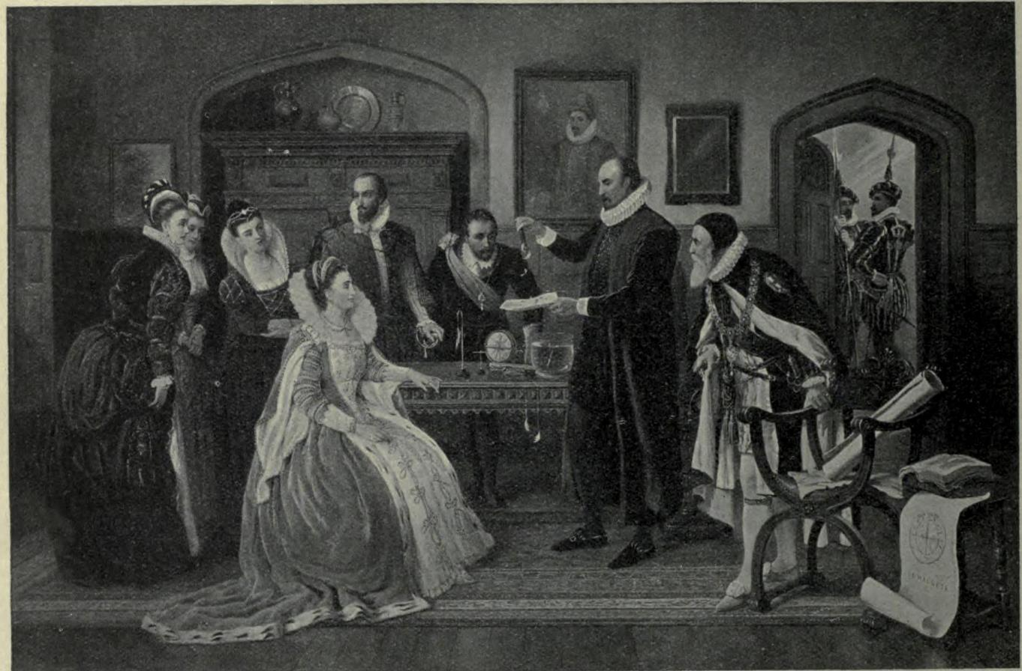

Slide 61
磁实验
形成了一个研究团体
能够复制彼此的实验
吉尔伯特的《论磁》实际上是一部实验秘方汇编
1608年伽利略复制了铁丝盘绕在磁铁上增强磁的技术

Slide 62
显微镜
•伽利略发现昆虫的复眼
•意大利人马尔比基（1628－1694）发现毛细血管，解释了静脉的血是从哪里来的
•荷兰人列文虎克（1632－1723）使用单显微镜（放大倍率很高的透镜）发现了大量的新生物：单细胞有机体（原生动物），证实了血液循环，发现红血球，细菌
•胡克1665年《显微图》，首创细胞（cell)一词

Slide 63
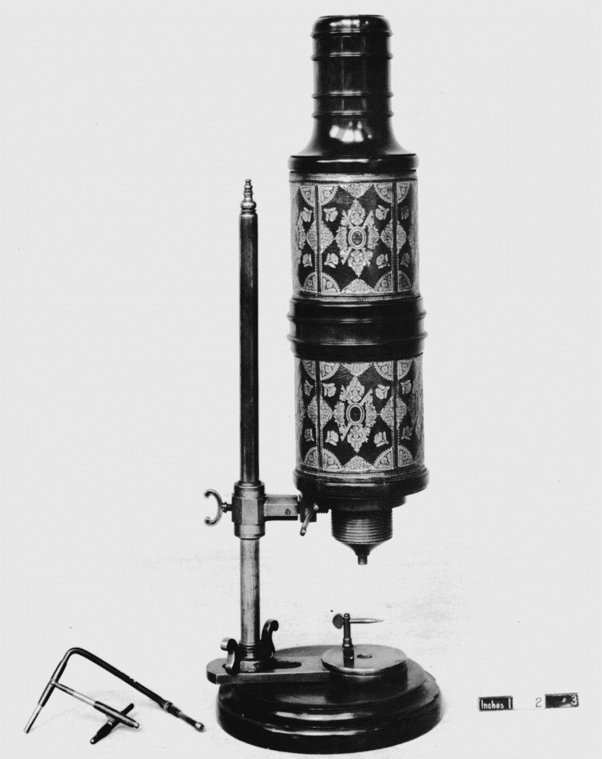

Slide 64
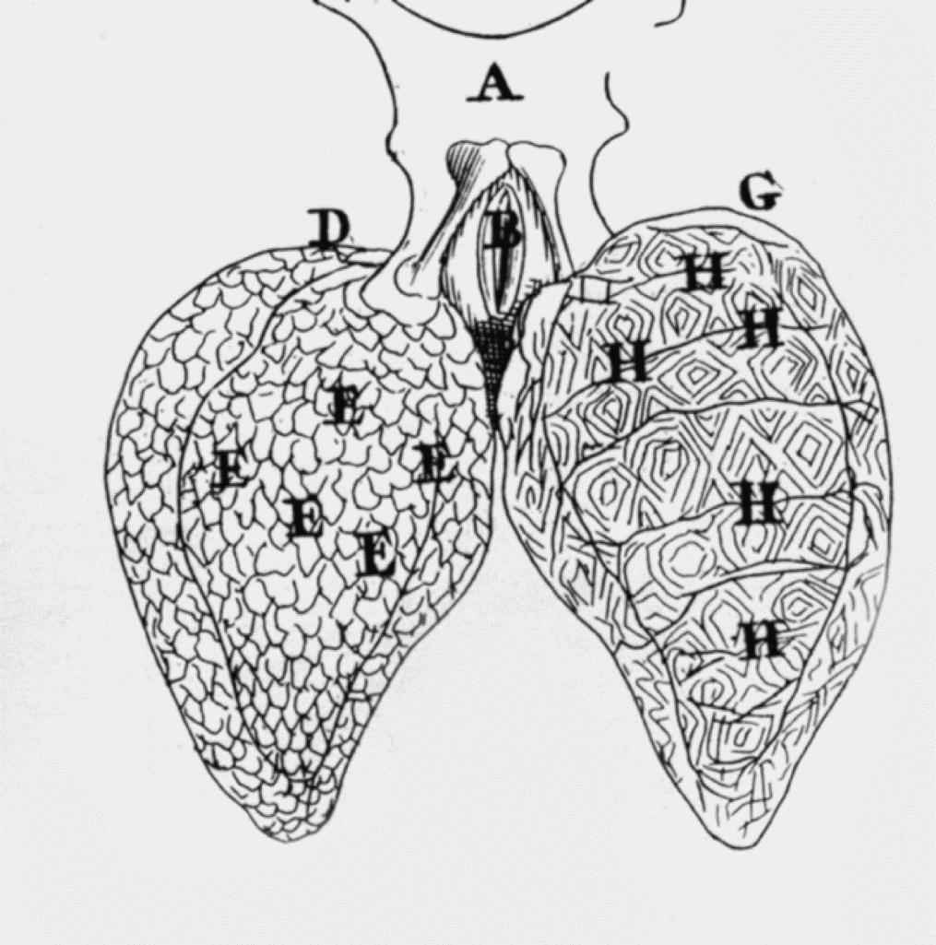

Slide 65
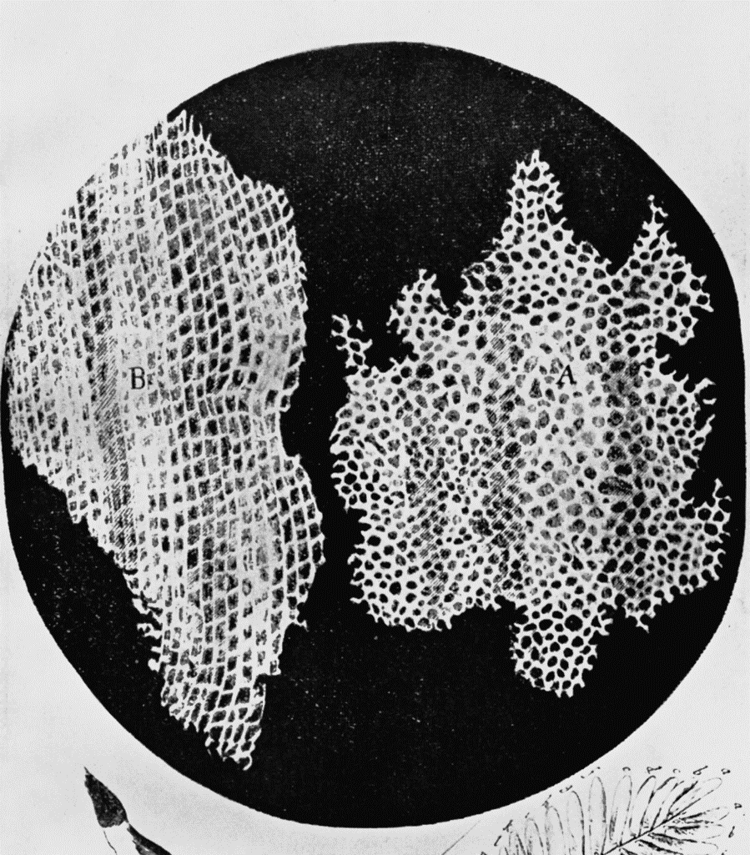

Slide 66
18世纪的培根科学
火学与气学
火的研究
热学、光学、电学，均是“火”学
定量“流”的研究
气的研究

Slide 67
热学·测温学
伽利略造出第一根温度计，以空气为测温物质
1702年，法国物理学家阿蒙顿（1663－1705）改进了伽利略的温度计
1714年，德国人华伦海（1686－1736）用水银代替酒精做为测温物质，扩展了测温范围。他把纯水的冰点定为32度，人体体温98.6度，建立了华氏温标
1742年，瑞典天文学家摄尔修斯（1701－1744）以水的沸点为0度，冰的溶点为100度，建立摄氏温标

Slide 68
热学·热质说
1757年，苏格兰化学家布莱克（1728－1799）指出温度(热的强度)与热量（热的分量）的不同。热容量、比热概念。
发现“潜热”：冰缓慢加热熔化时，温度不变
由伽桑狄的热原子理论到热质说
热质说可以解释热量守恒现象。“火”流的定量研究

Slide 69
电学
电“火”花
吉尔伯特发现带电体与非电体之区别
盖里克发明磨擦起电机
1745年荷兰莱顿大学马森布罗克（1692－1761）发明莱顿瓶
放电喜剧：法国人诺莱特在巴黎修道院门前调集700修道士，演出一场放电喜剧。路易十五亲自出场
1746年，本杰明·富兰克林（1706－1790）发现天上的雷电与莱顿瓶中的电是一回事；发明避雷针；提出正电负电的概念。

Slide 70
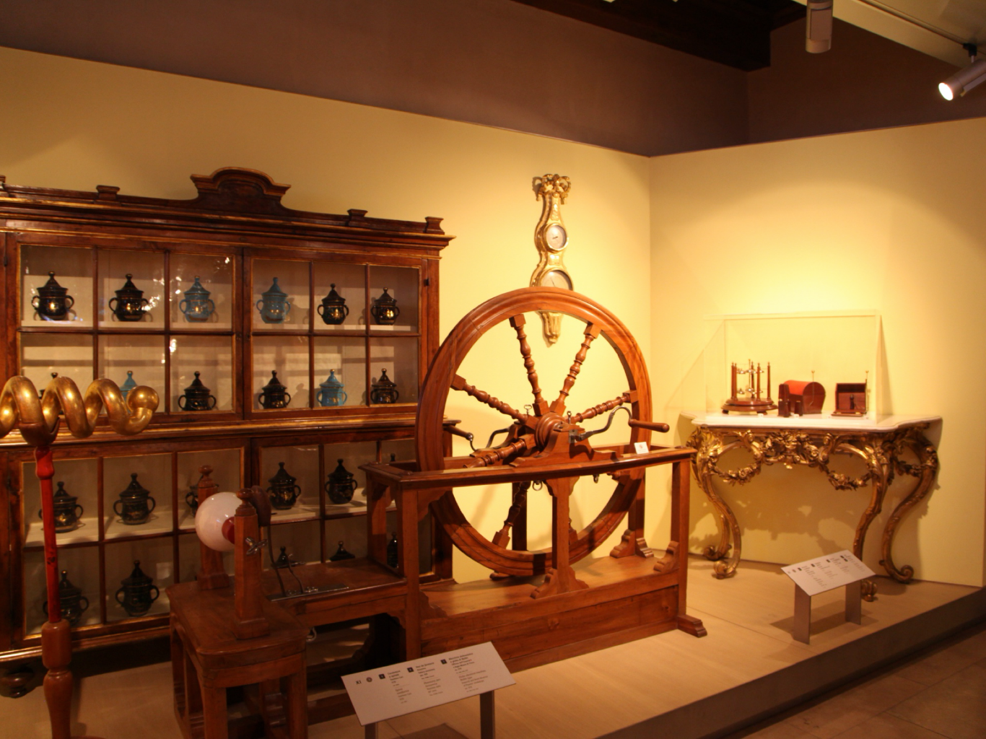

Slide 71
流电研究
1780年博洛尼亚大学医学教授伽伐尼（1737－1798）解剖青蛙时发现蛙腿抽动。
伽伐尼主张，存在着动物电，它跟摩擦电完全一样。金属只起激发作用。
伽伐尼是错误的，但激励了流电研究

Slide 72
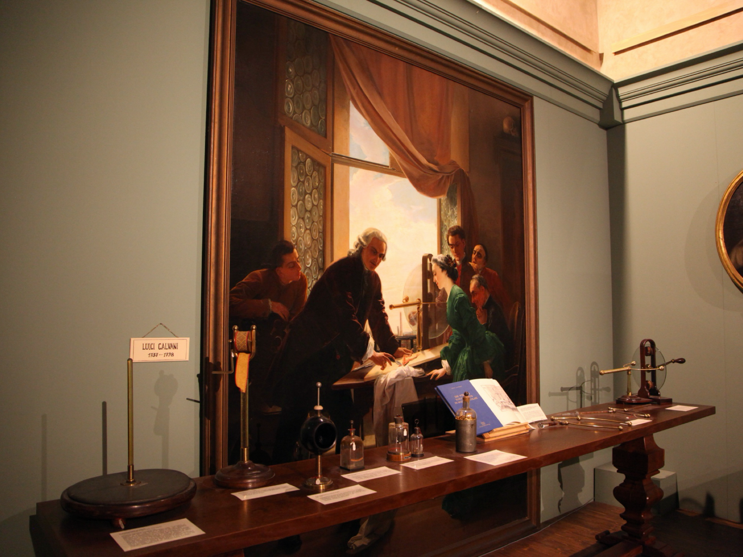

Slide 73
静电研究
卡文迪许（1731－1810），英国贵族，终生未婚独居，献身于科学事业，只问耕耘，不问收获
用扭秤在实验室中测定万有引力常数G
1777年，提出电荷作用的平方反比律：“电的吸引力和排斥力很可能反比于电荷间距离的平方。”
法国物理学家库仑（1736－1806）运用扭秤测定电荷之间的相互作用，证明了电力与电荷量之积成正比，与距离平方成反比。

Slide 74
燃烧研究
现象：燃烧完的灰烬不再易燃，而且重量变轻。
燃素（phlogiston)：易燃的可分离的东西；燃烧是一种脱燃素的分解过程。
德国斯塔尔（1660－1734）在原子论基础上建立他的燃素学说：空气只起助燃作用，主要用处是带走燃素。
燃素学说可以解释氧化－还原反应，但正好相反：凡是氧化（化合）过程均被解释成分解过程。金属生锈与木材燃烧是同一类化学过程。
问题：燃素有没有重量？

Slide 75
气体研究
赫尔蒙特区别“空气”（air）与“气体”(gas)
1727年英国植物学家黑尔斯（1677－1761）发明实验室收集气体的方法（水面收集法）。他不知道他所收集到的气体实际上是不同的气体。
布莱克发现石灰石加热放出某种气体而变成生石灰，称“固定空气”（包含在固体中的气体）；还发现，燃烧和呼吸时放出的气体里一定含有“固定空气”。

Slide 76
气体研究
普利斯特列（1733－1804）青年时期是位人文学者，1766年遇富兰克林之后，对实验科学发生兴趣
1767年出版《电学史》
发现啤酒发酵后产生的气体就是布莱克所发现的“固定空气”，它能溶于水。
1772年发明“苏打水”，是现代碳酸饮料的始祖
认识到，植物的生长需要“固定空气”，所以动物的呼吸损害大气，而植物则净化空气。

Slide 77
气体研究
1774年，普利斯特列收集到一种新的气体，它使火焰剧烈燃烧，使老鼠活得更长，使人吸入后感到舒畅。但他相信燃素说，将该气体命名为“脱燃素空气”。
1775年向皇家学会报告“脱燃素空气”的发现。
瑞典药剂师舍勒（1742－1786）也在实验中制备出了这种气体，命名为“火空气”。他的发现于1775年付印，但印刷厂拖拖拉拉，著作直到1777年才问世，丧失了优先权。积劳成疾，药物中毒。

Slide 78
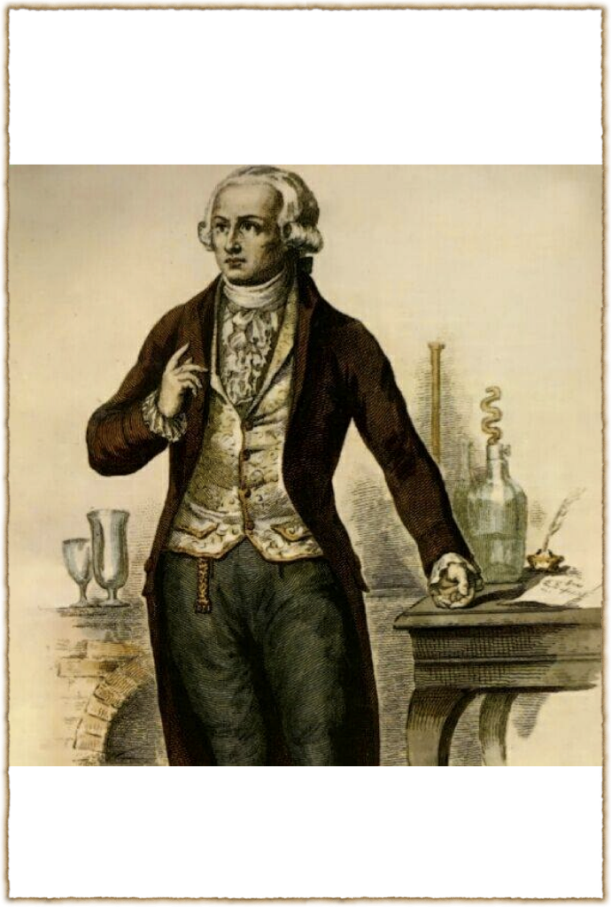
拉瓦锡
Antoine-Laurent de Lavoisier
1743－1794
巴黎贵族出身
少年热爱科学
对天文学、化学、矿物学着迷

Slide 79
拉瓦锡
重视定量实验。反对赫尔蒙特的理论，用实验证明水不能变土。
发现燃烧之后的灰烬比以前要重，表明空气中有成分加入反应过程中。
1774年，密闭加热锡和铅，金属灰虽然重量增加了，但空气重量减少了。普利斯特列访问巴黎告发现“脱燃素空气”，拉瓦锡发现正是它加入了反应过程，称“最宜于呼吸的空气”。

Slide 80
拉瓦锡
1779年，拉瓦锡将“最宜于呼吸的空气”称为“氧”，意思是“可以产生酸的东西”。
1781年，拉瓦锡重复普利斯特列的实验，证明水是可燃空气与氧气的化合，它不是一种单纯的物质。
1783年，正式以氧化理论取代燃素学说。
1787年，出版《化学命名法》，使近代化学第一次有了严格、统一、科学的物质命名方法。

Slide 81
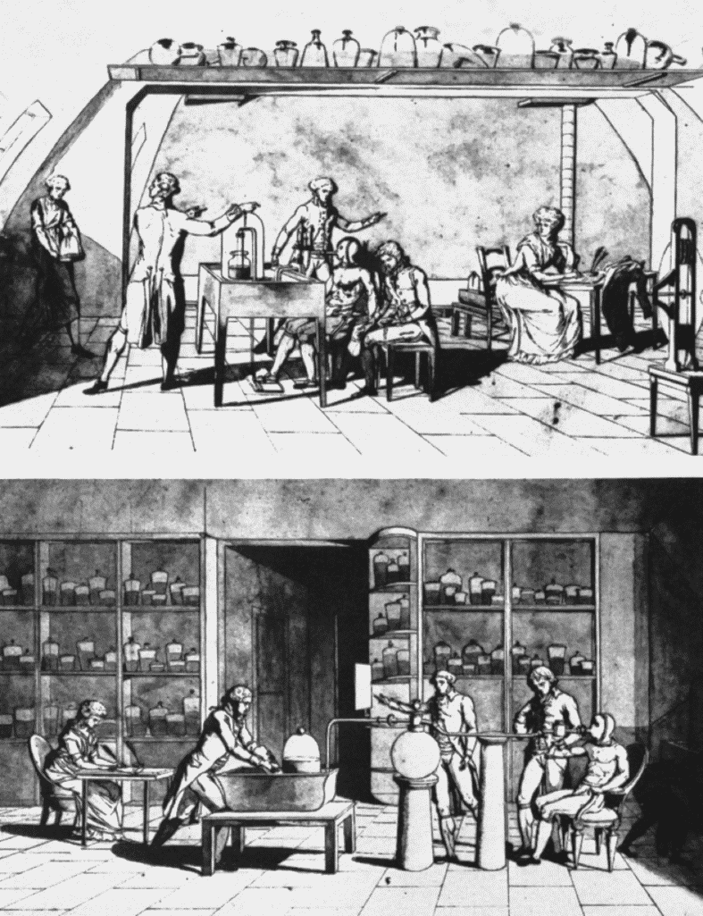

Slide 82
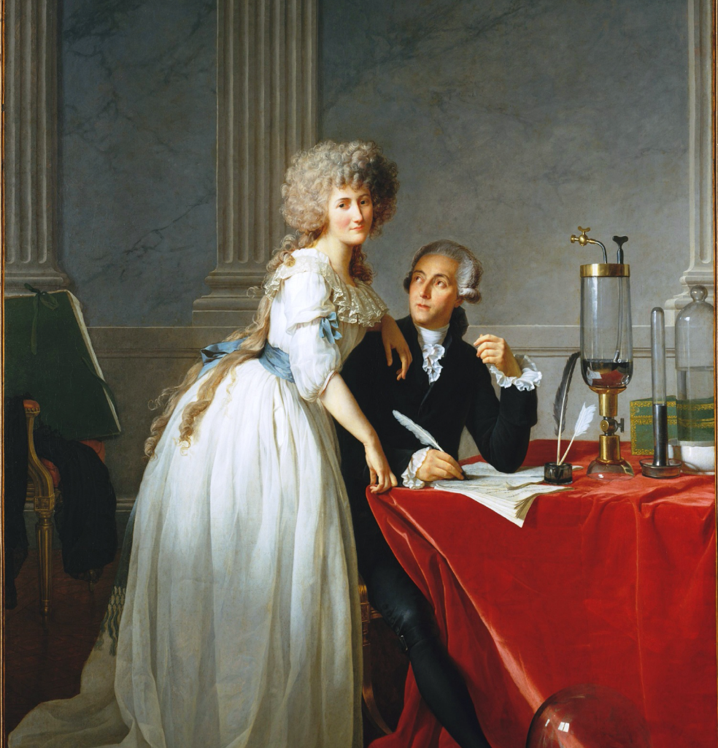

Slide 83
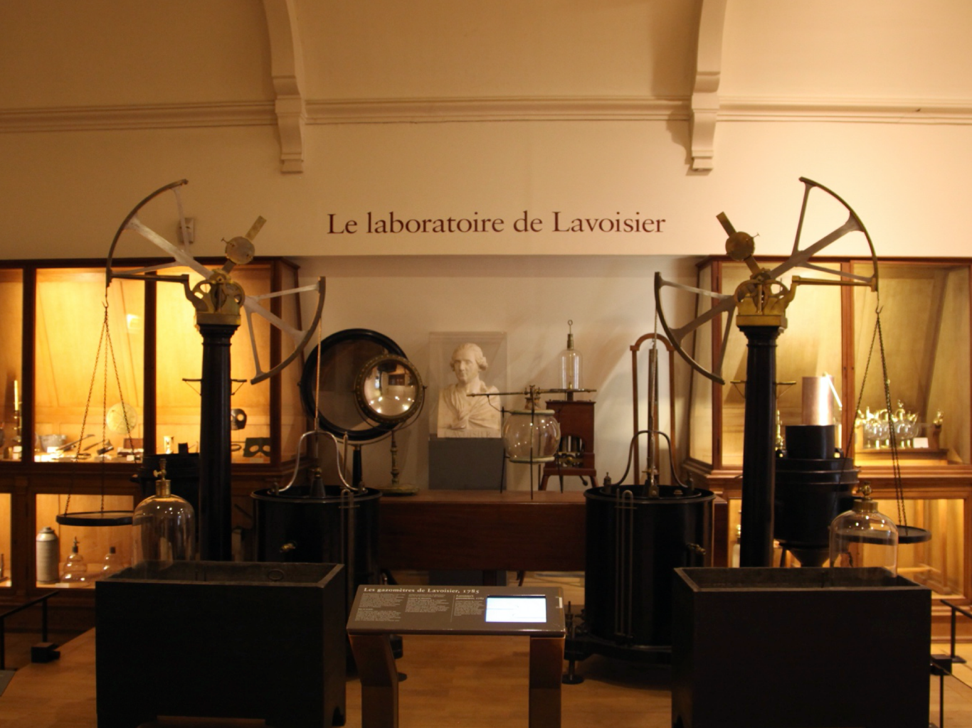

Slide 84
拉瓦锡
1789年出版《化学纲要》
建立以氧化理论为核心的燃烧学说
用实验逐一确认了已经的各种元素
提出物质守恒定律，创造化学反应式：“用计算来检验我们的实验，再用实验来验证我们的计算”，将化学永远的建立在定量研究的基础之上。
80年代，研究动物体温与化学能问题
拉瓦锡之死（1794年5月8日，共和国不需要学者）。马拉（1793）。最后的实验，眨15下眼睛。
拉格郎日：砍下这颗脑袋只需一瞬间，长出这颗脑袋一百年也不够！

Slide 85
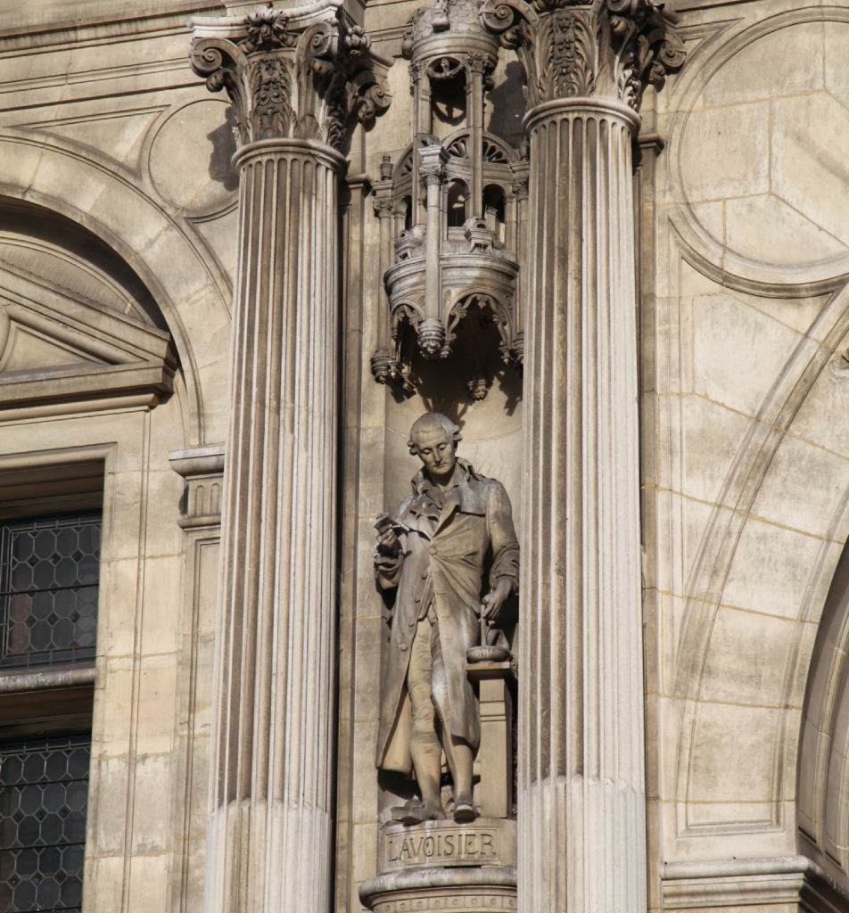

Slide 86
思考题
现代科学的数学传统与实验传统有哪些不同点？有哪些共同点？
实验传统的出现需要哪些哲学预设作为基础？
实验传统的出现需要哪些技术条件作为基础？
实验传统的出现与基督教有何关系？
为什么说炼金术是实验科学的先驱？

